Slide 2
О компании
ООО «Ремонтно-строительная компания «Панорама» основана в 2007 году и имеет опыт выполнения проектных и общестроительных работ для Заказчиков энергетической, пищевой и других отраслей промышленности, а так же объектов транспортной инфраструктуры в различных регионах России.
Строительная компания «РСК «Панорама»» специализируется на выполнении общестроительных и специальных работ по возведению зданий, сооружений, производственных комплексов и складов любой сложности, включая все виды электромонтажных и специальных работ, выполняя весь спектр работ от проектирования до ввода объекта в эксплуатацию.
Сегодня наша компания выполняет функции заказчика-генподрядчика, имея команду профессиональных строителей (свыше 50 чел.), эффективно организующих любой строительной процесс с численностью рабочих до 400 человек.

Slide 3
Наши лицензии (разрешения, свидетельства)
Членство в Ассоциации «СРО «ВГАСУ-Строй» №446 от 23.06.2017г. с уровнем ответственности по обязательствам по договору подряда до 500 млн. руб.
Членство в СРО «СтройПроектБезопасность № П-274.3/16 от 18 августа 2016г.
Лицензия Федеральной службы по экологическому, технологическому и атомному надзору на сооружение ядерных установок ДО-(У) 02-101-2218 от 25 ноября 2015г.
Лицензия Федеральной службы по экологическому, технологическому и атомному надзору на эксплуатацию ядерных установок ДО-(У) 03-101-2410 от 10 октября 2017г.
Лицензия Федеральной службы по экологическому, технологическому и атомному надзору на вывод из эксплуатации ядерных установок ДО-(У) 04-101-2416 от 09 ноября 2017г.
Лицензия УФСБ России по Воронежской области №1959 от 26 апреля 2016г.
Лицензия Министерства Российской Федерации по делам гражданской обороны, чрезвычайным ситуациям и ликвидации последствий стихийных бедствий № 36-Б/00113 от 04 апреля 2016г.
Сертификат системы менеджмента качества (СМК) № 1022-31320.04. USETEAM ST от 21.09.2017г.

Slide 4
Наши Заказчики
АО «Концерн Росэнергоатом» Нововоронежская атомная станция»
АО «Атомэнергопроект»
ПАО «Ростелеком»
ООО «ОГК-Инвестпроект»
АО «Никимт-Атомстрой»
ПАО «Энергоспецмонтаж» ВУС ЭСМ
АО «Объединенная Энергостроительная Корпорация»
АО «Группа Е4»
ПАО «Квадра»

Slide 5
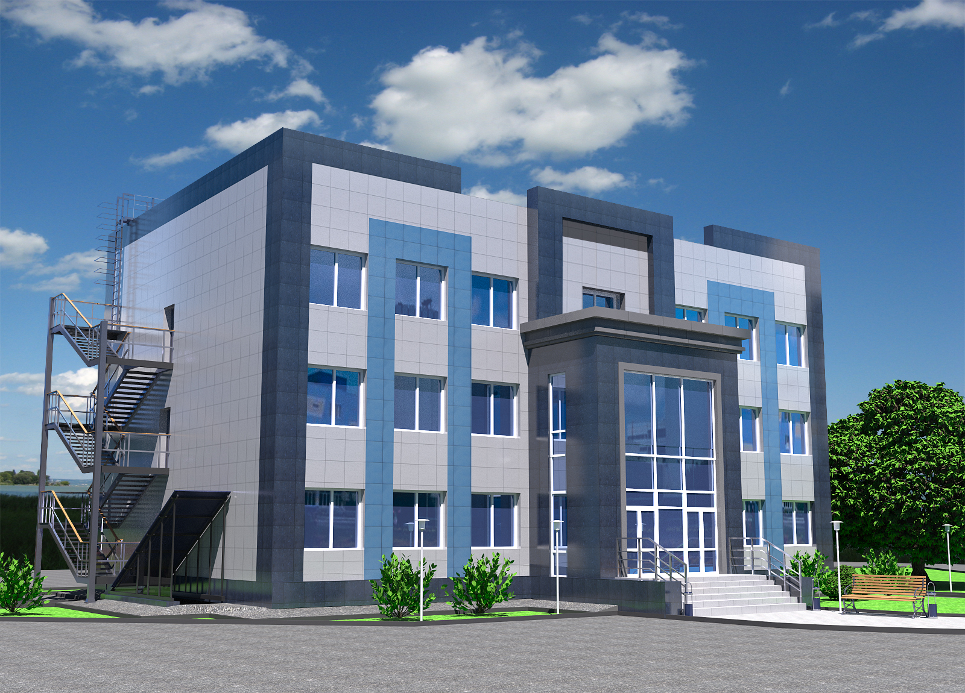
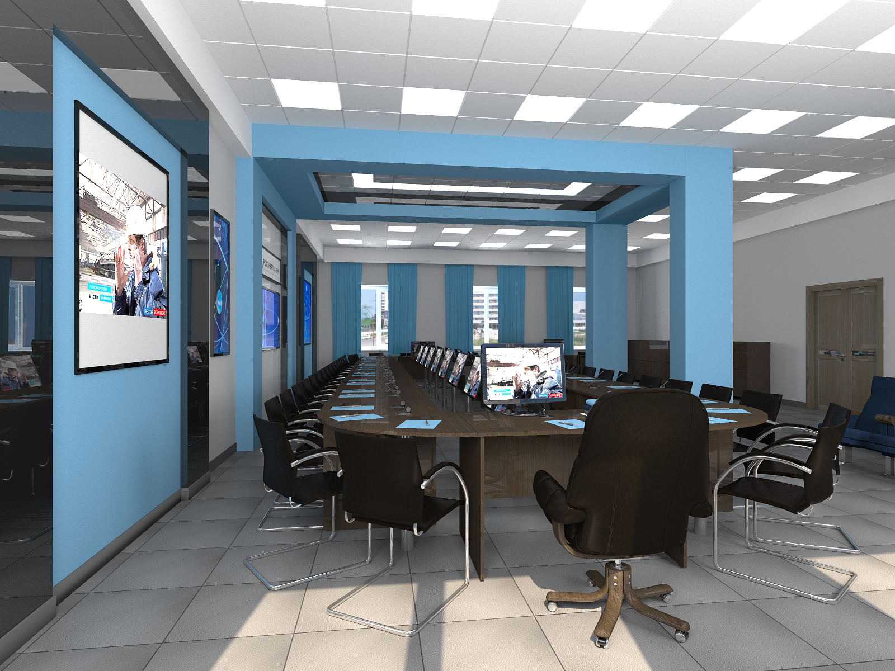
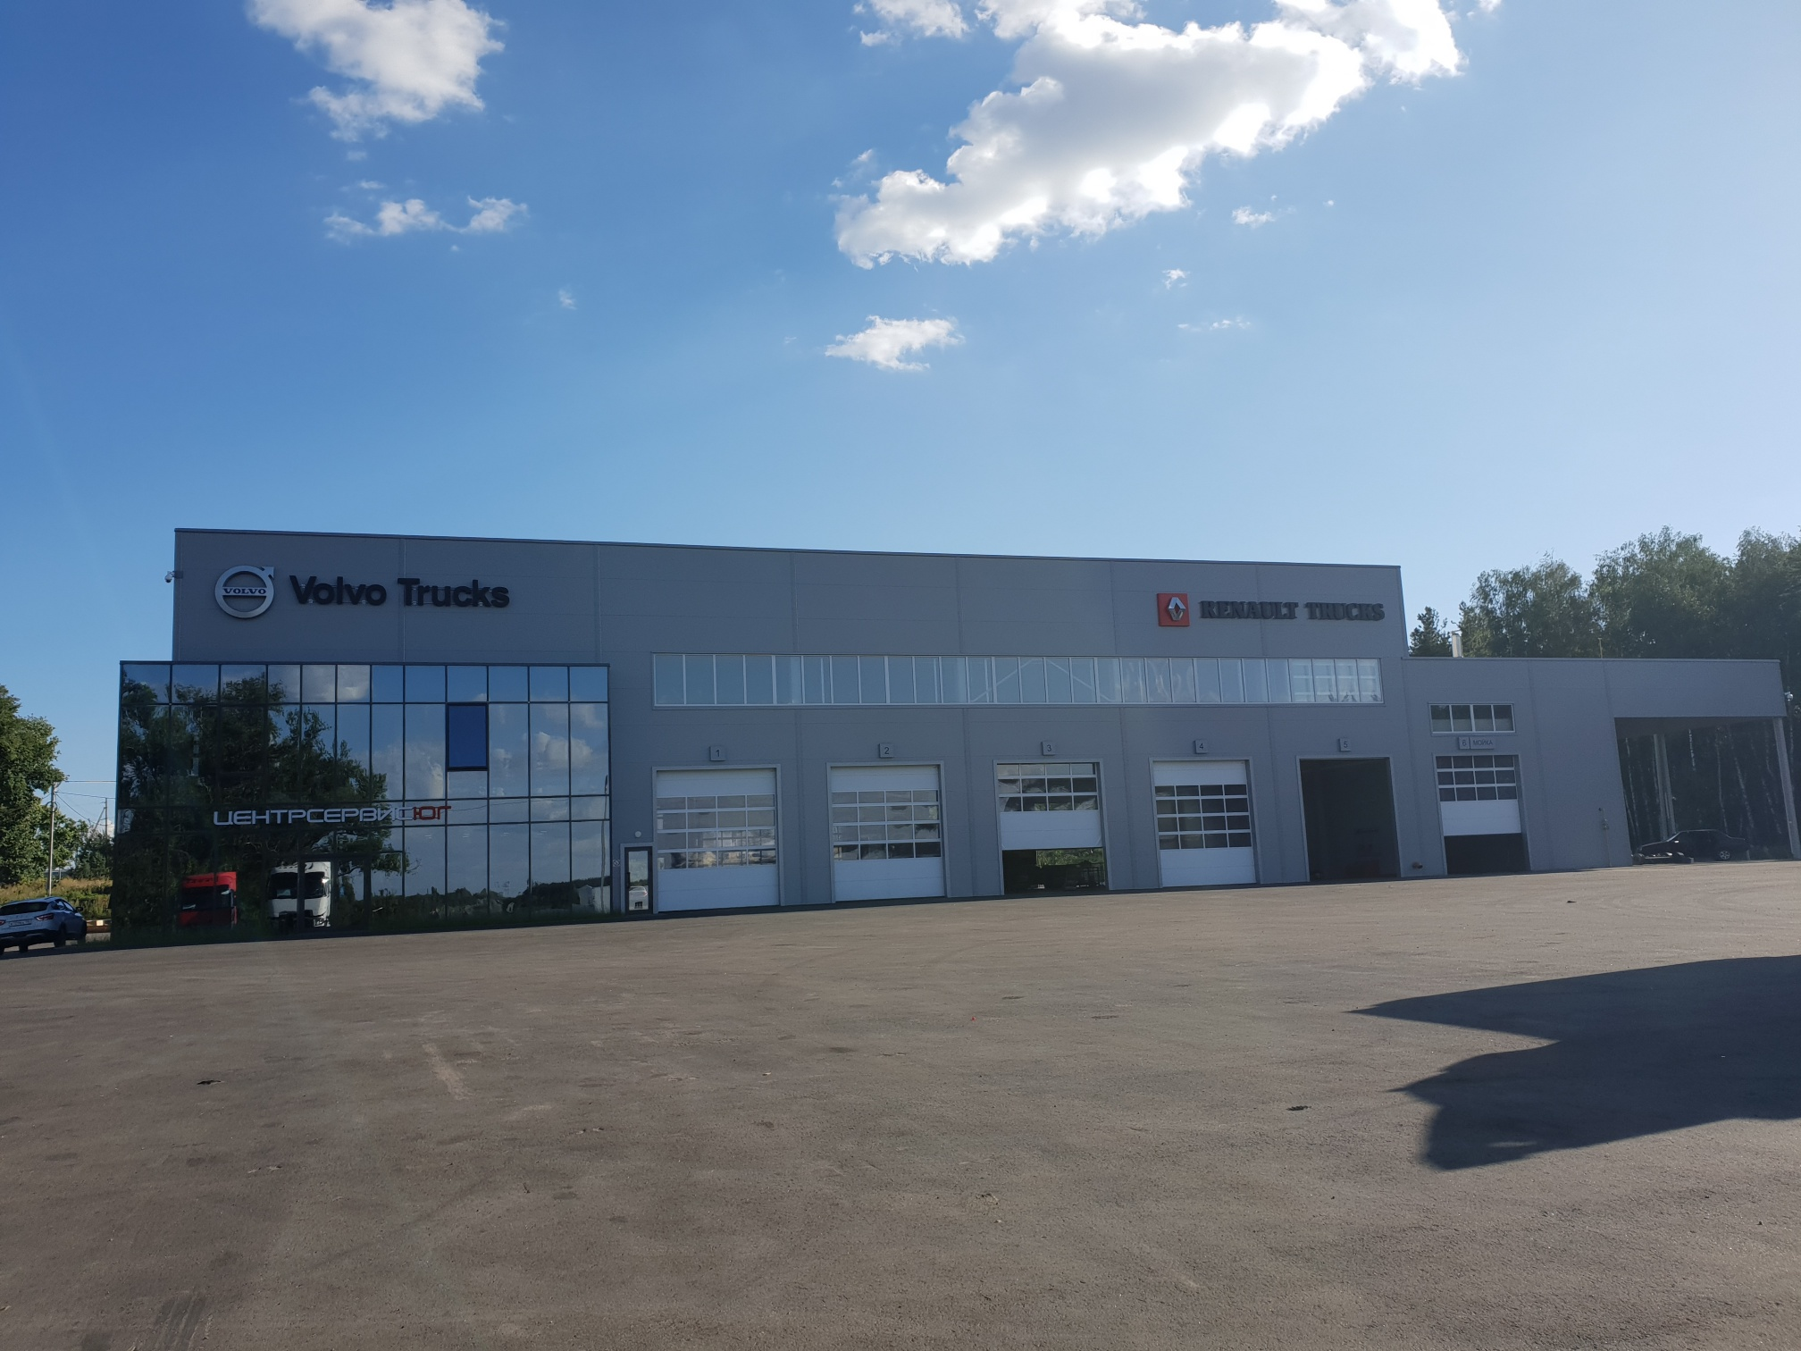
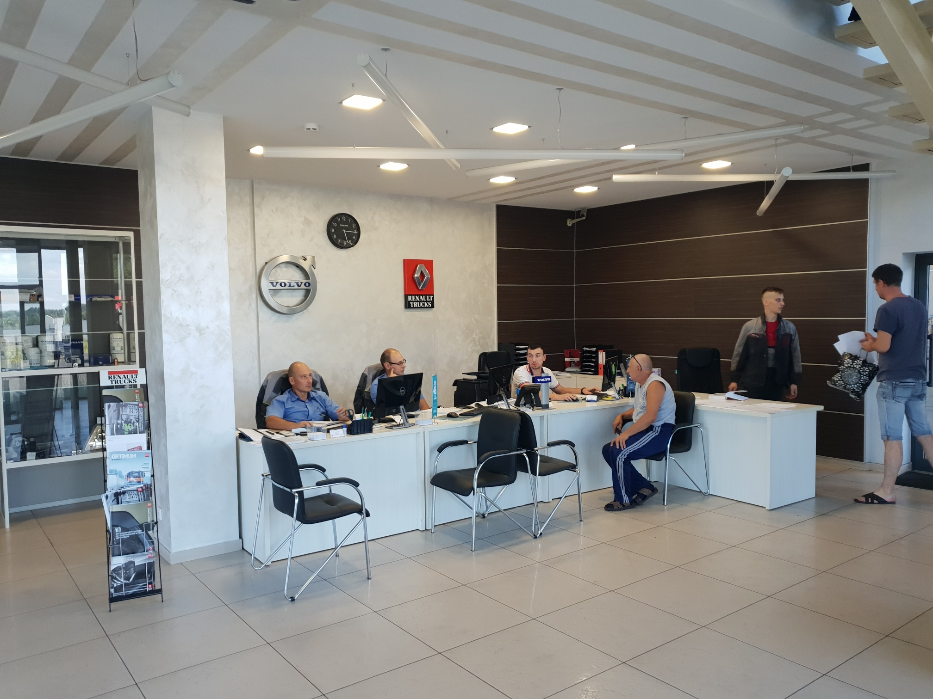
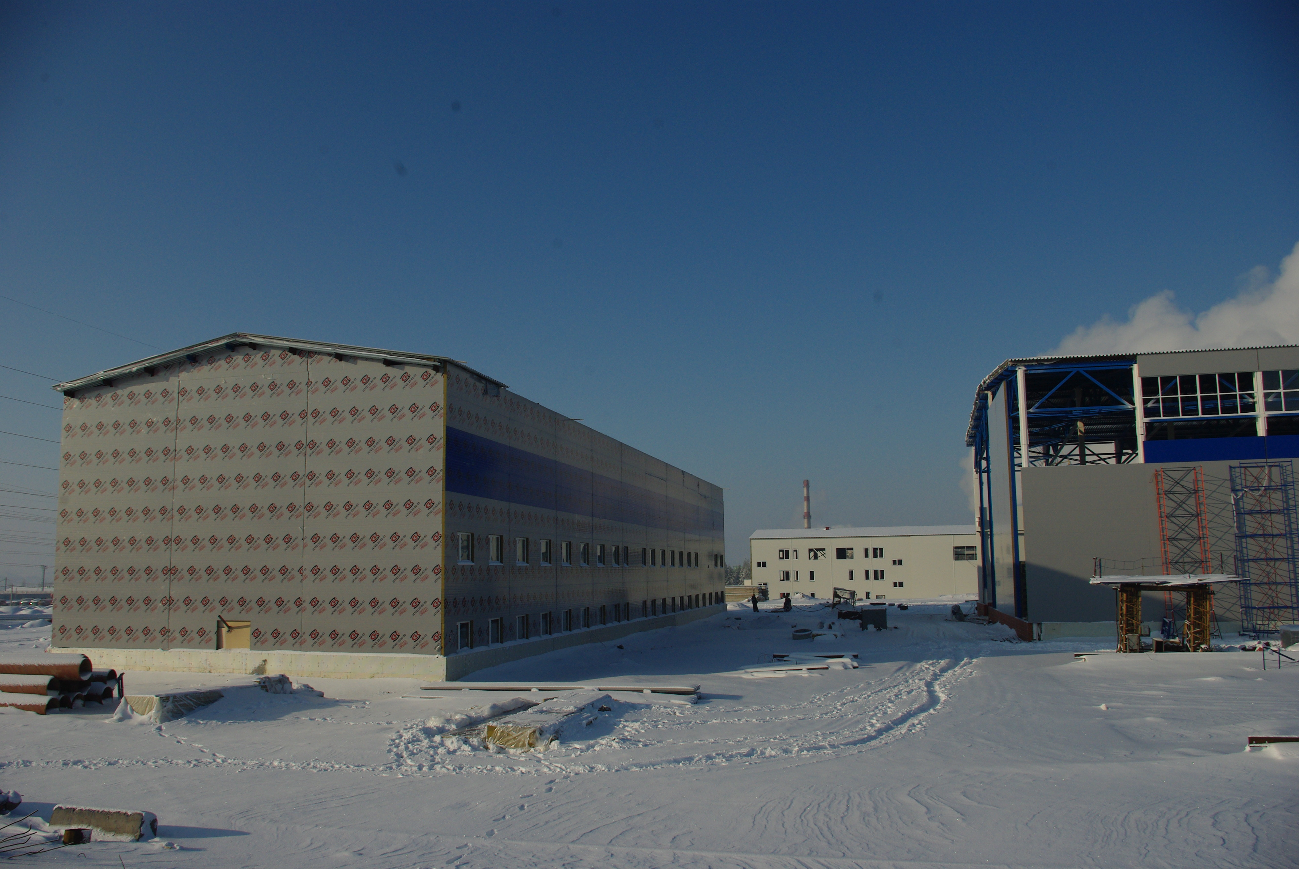
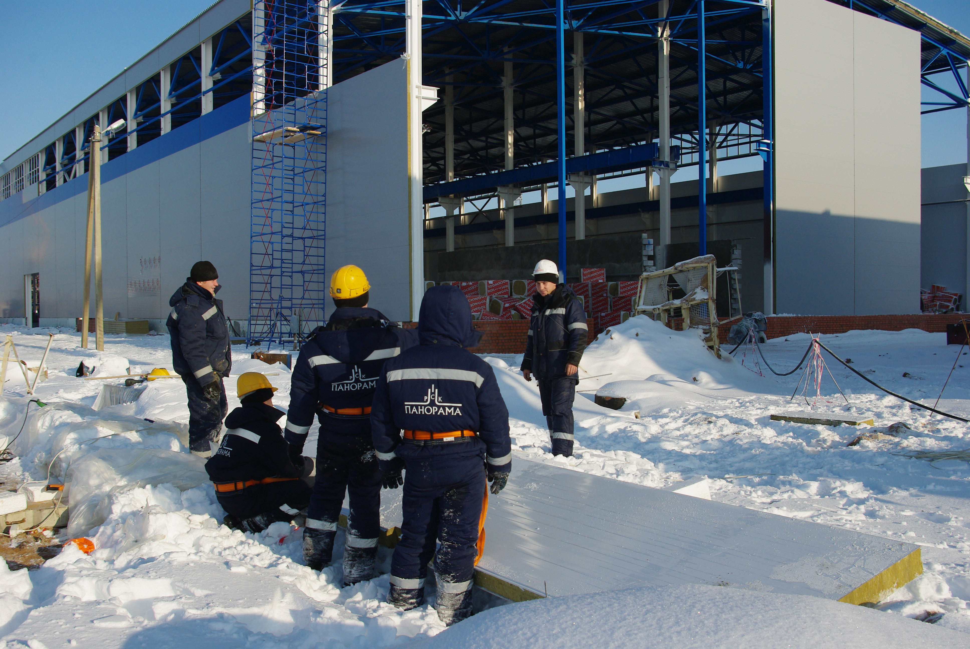
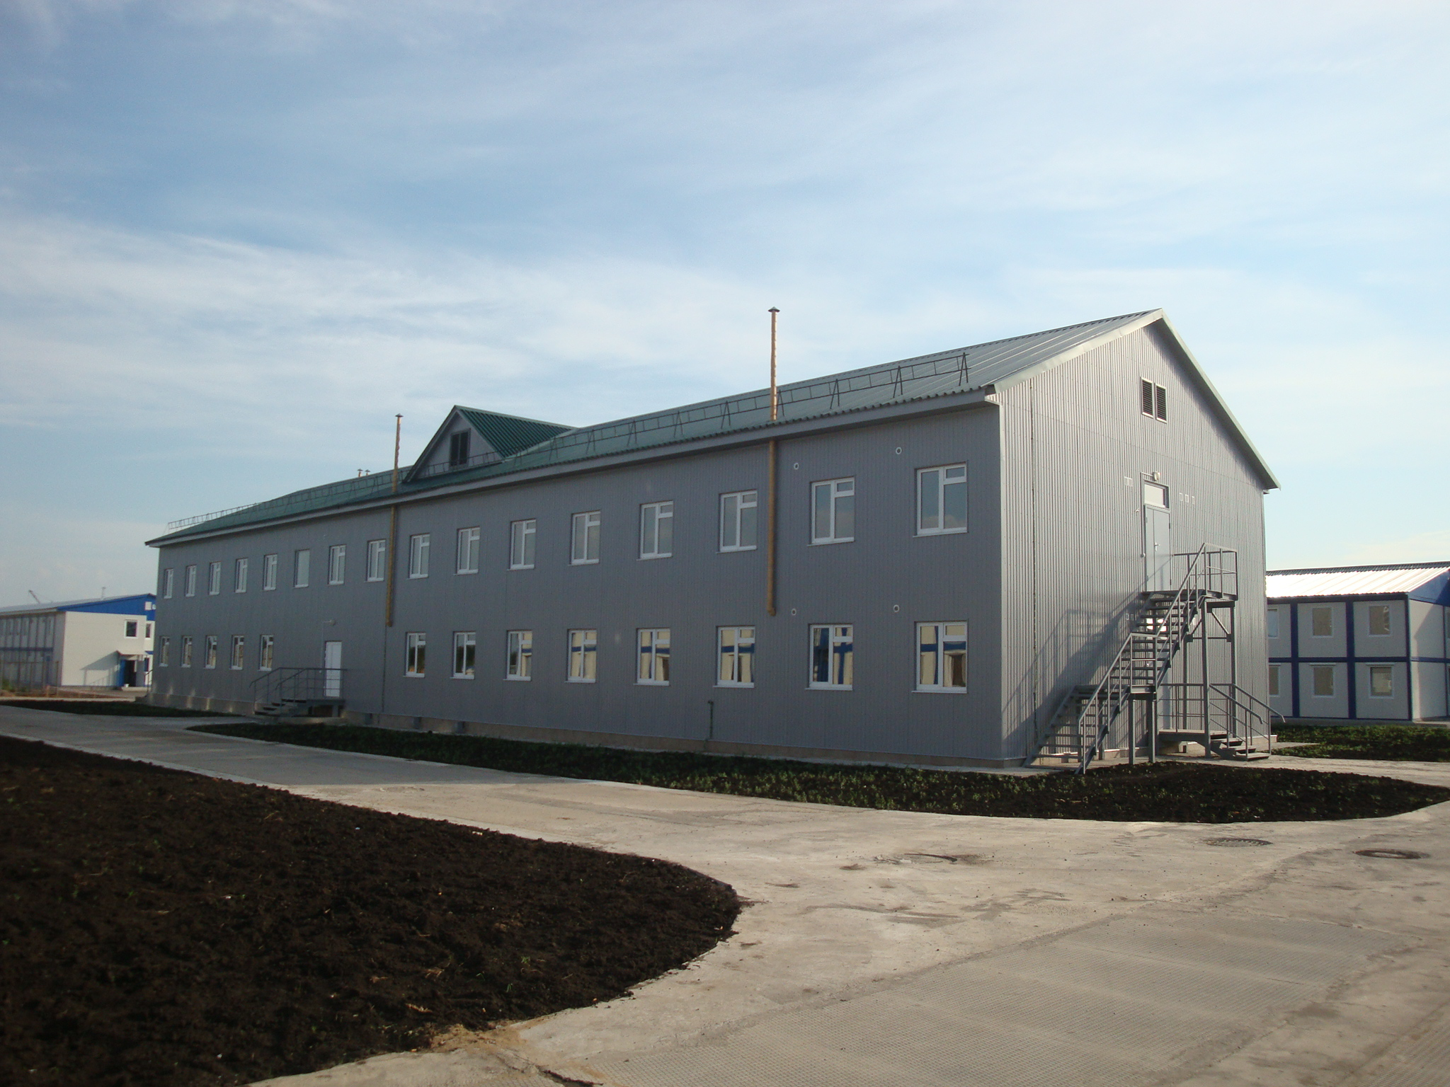
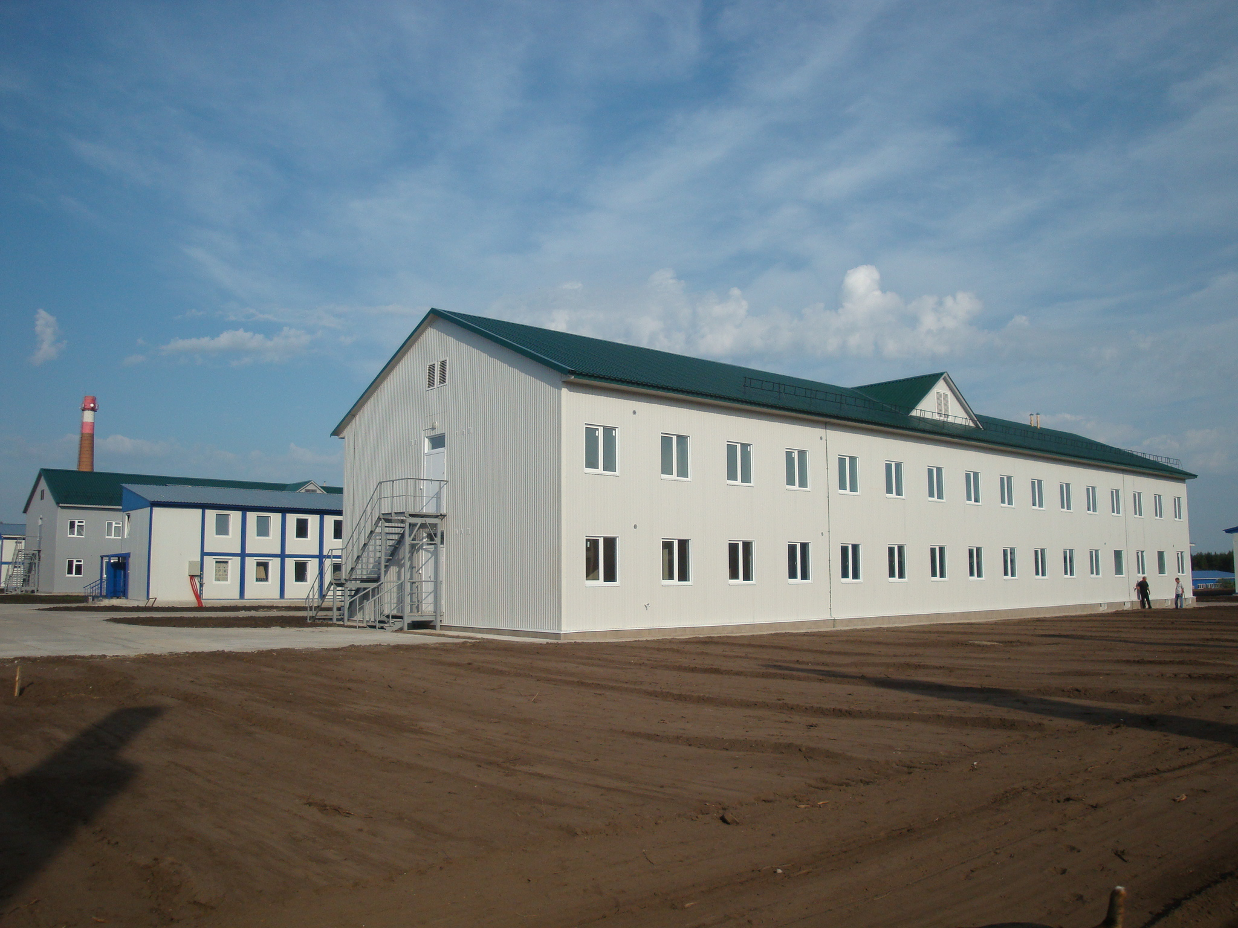
Наши объекты
Строительство центра службы безопасности НВ АЭС 2013-2014г.г. – стоимостью 140 млн.руб.:
выполнен полный комплекс работ по техническому заданию
Заказчика - проектирование, выполнение строительно-монтажных
и специальных работ и ввод в эксплуатацию здания
административно-бытового корпуса для
Службы безопасности Нововоронежской АЭС
Строительство комплекса дорожного сервиса 2016-2017г.г .– стоимостью 180 млн. руб.:
выполнен полный комплекс работ по техническому заданию
Заказчика - проектирование, выполнение строительно-монтажных
и специальных работ и ввод в эксплуатацию комплекса дорожного
сервиса ООО «Центр-Сервис ЮГ» в 2016г. и комплекса дорожного
сервиса ООО «ГрузАвтоЦентр» в 2017г. стоимостью 90 млн. каждый
Строительство комплекса тепломонтажных организаций 2010-2011г.г. – стоимостью 600 млн.руб.:
выполнен полный комплекс строительно-монтажных
и специальных работ комплекса из 5-ти зданий и благоустройства
территории для подготовки к строительству НВ АЭС-2
Строительство городка временного проживания строителей НВ АЭС-2 23,25 поз. 2009г. – стоимостью 45 млн.руб.:
выполнен комплекс отделочных и специальных работ 23 и 25
позиций комплекса городка временного проживания
строителей НВ АЭС-2

Slide 6
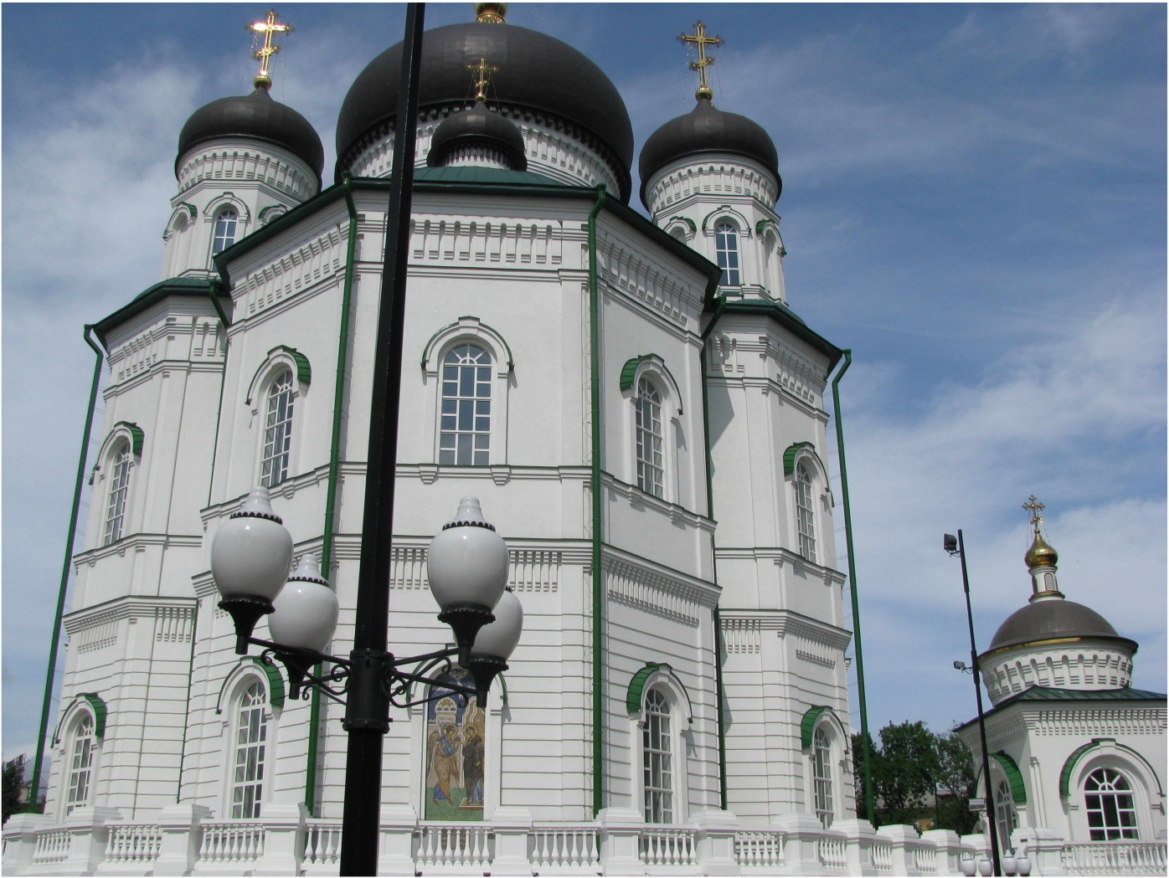
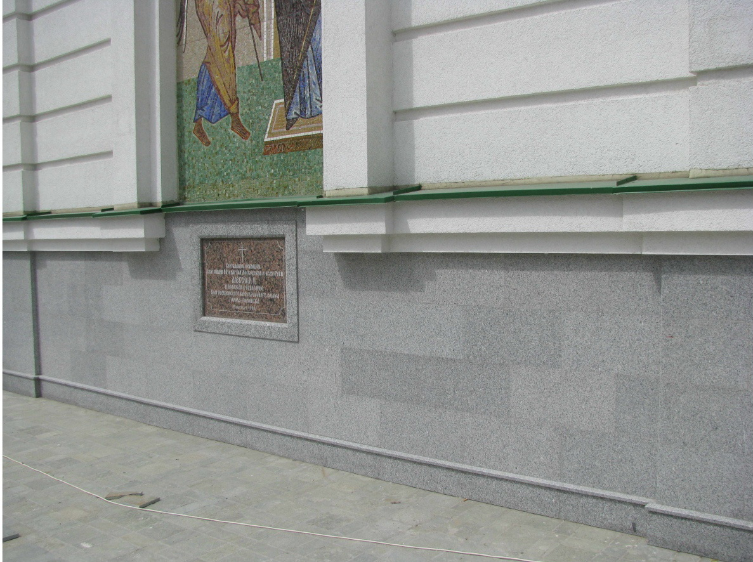
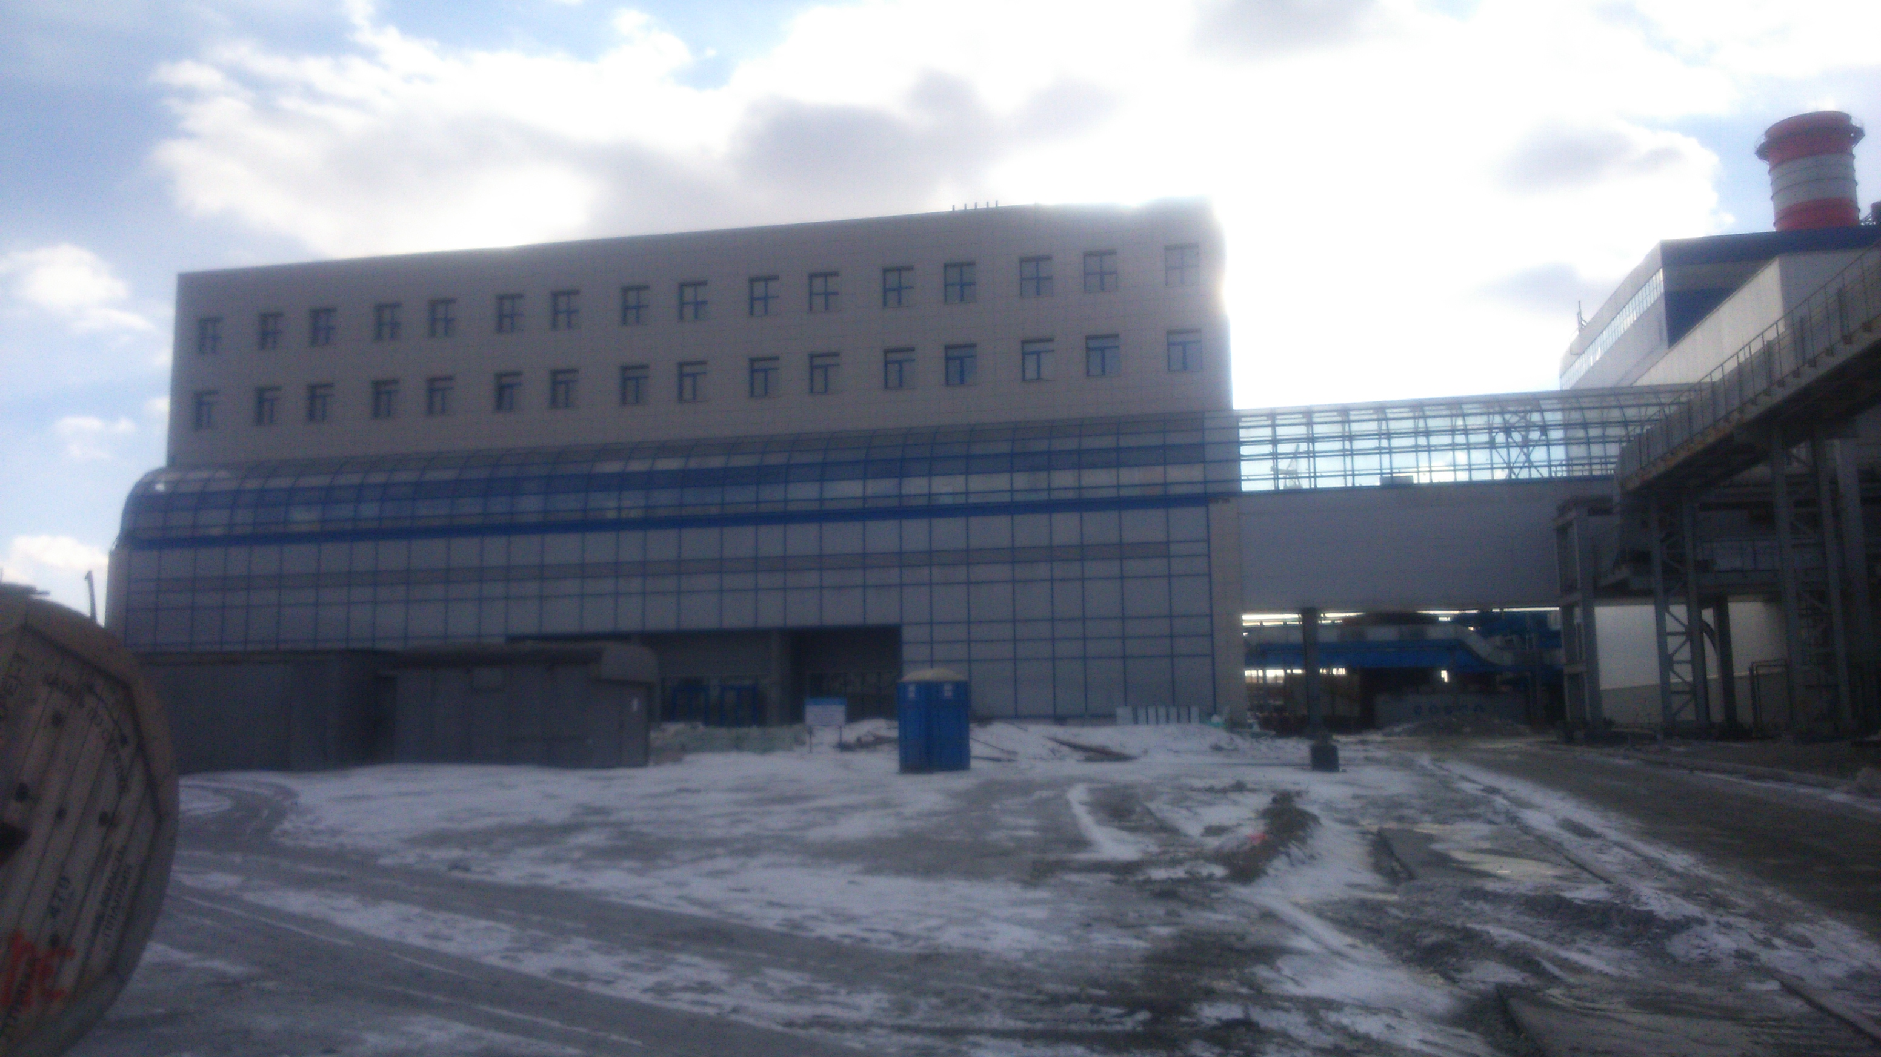
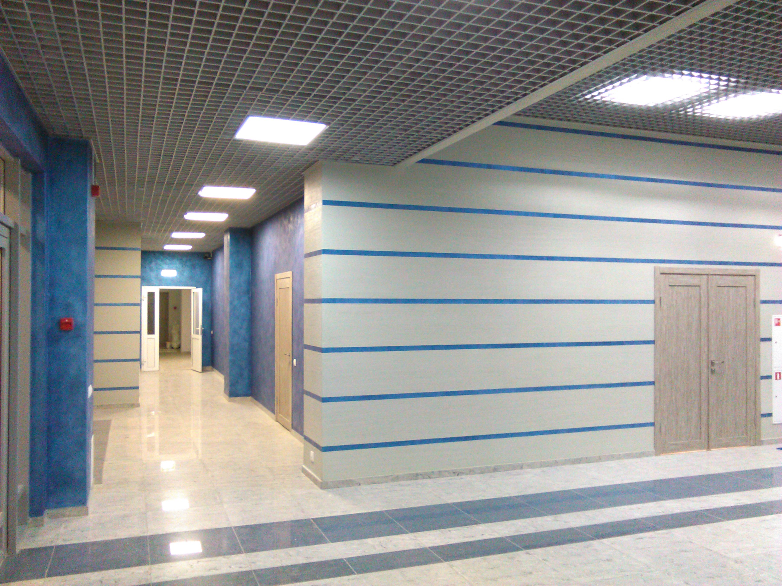
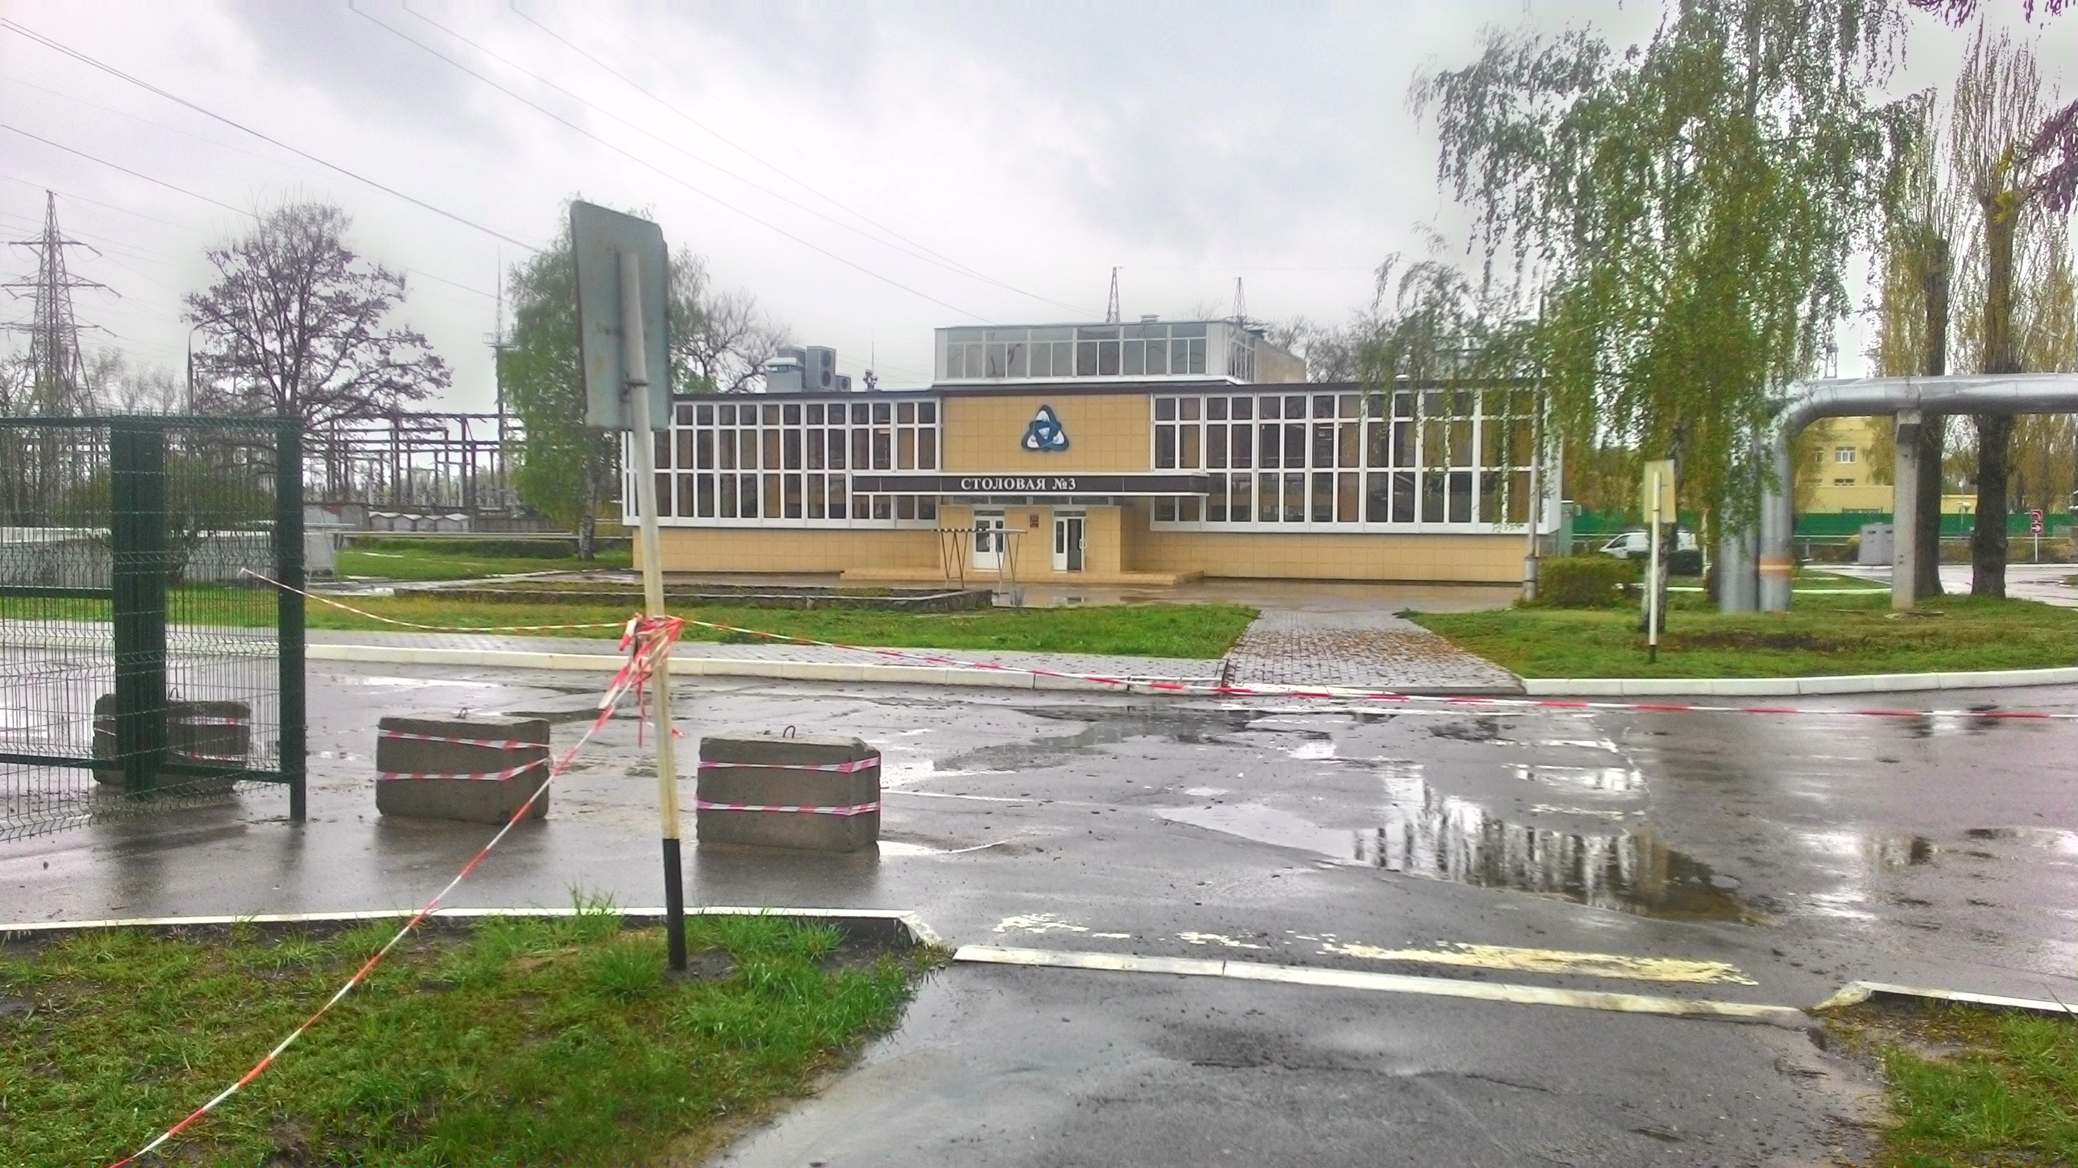
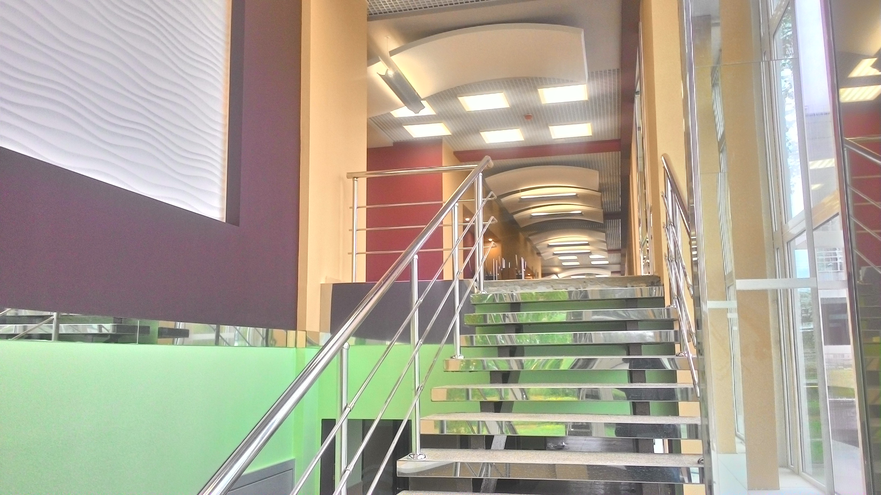
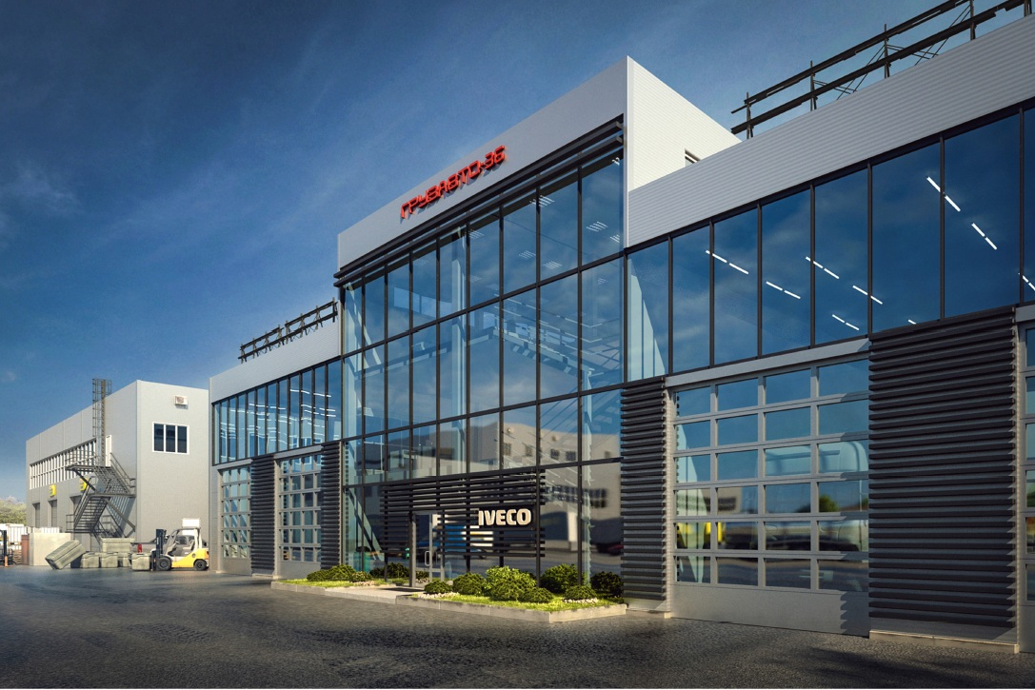
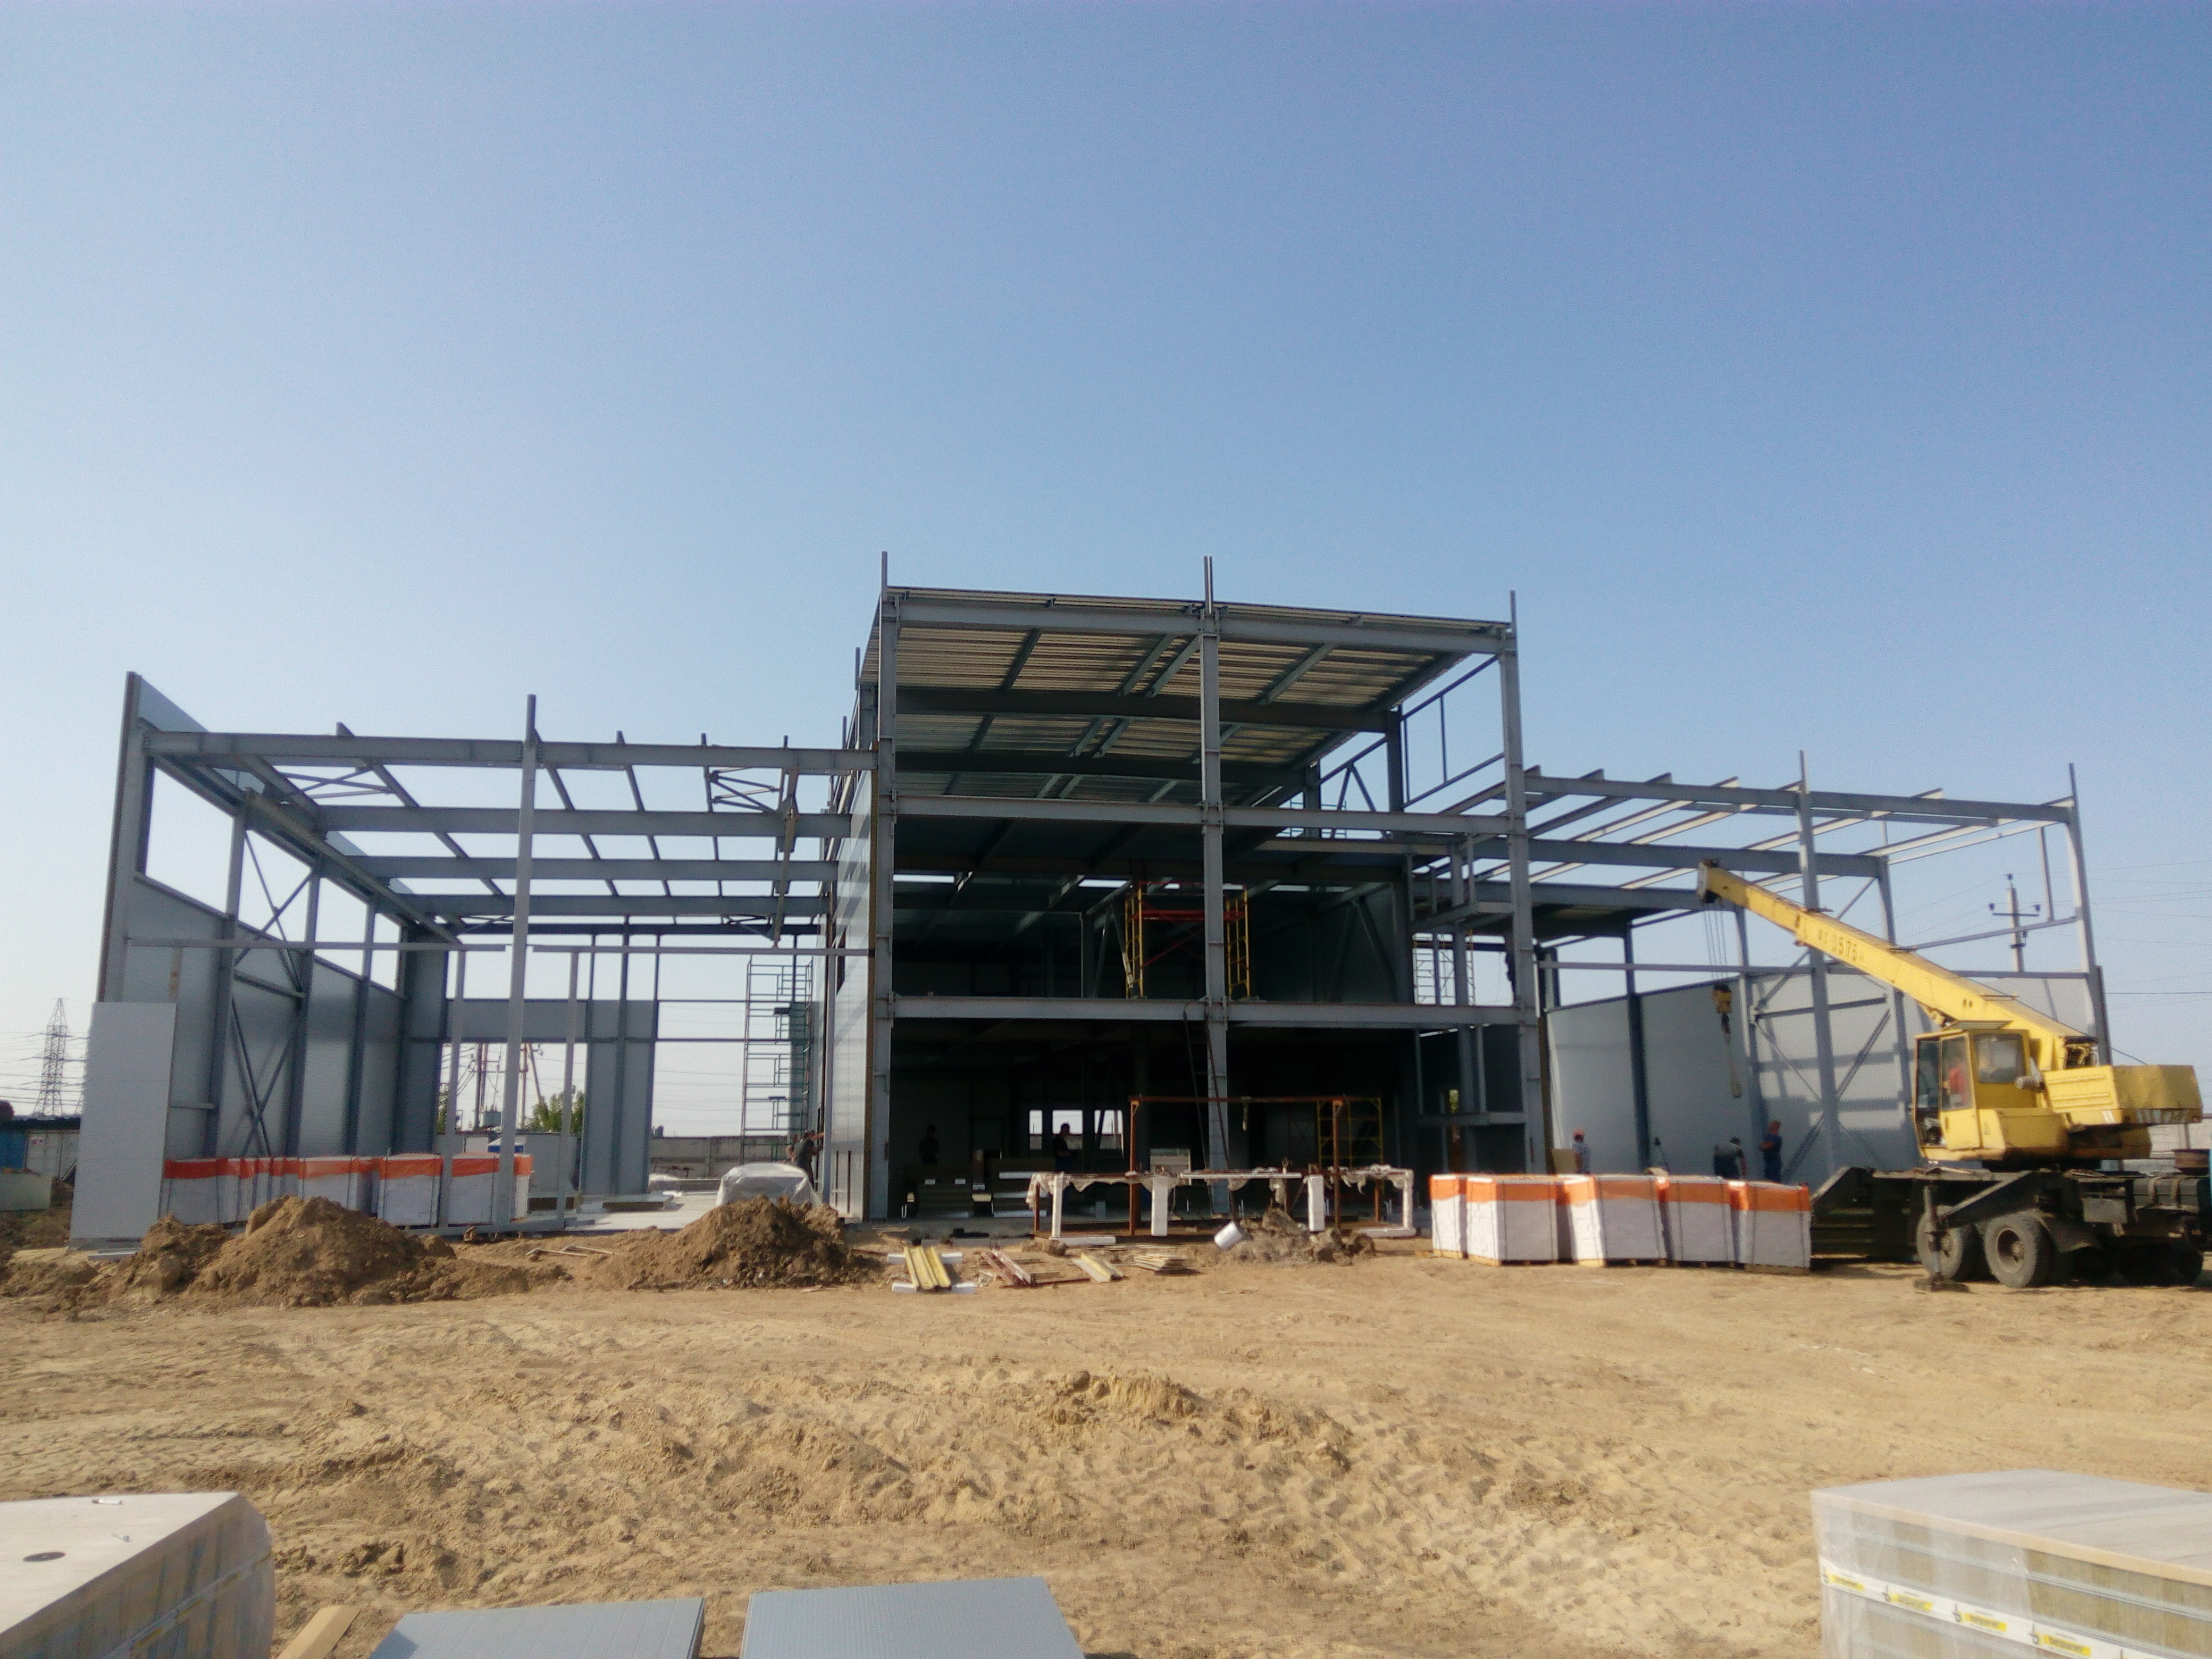
Наши объекты
Отделочные работы фасада кафедрального собора г.Воронеж 2008.г. – стоимостью 20 млн.руб.:
выполнен комплекс работ по отделке фасада кафедрального
собора г.Воронеж проспект Революции 14В
Строительство АБК Серовской ГРЭС 2014-2015г.г. – стоимостью 285 млн. руб.:
выполнен комплекс работ по наружной и внутренней отделке, устройству
внутренних сетей и коммуникаций здания административно-бытового
корпуса Серовской ГРЭС г. Серов Свердловской области
Реконструкция помещения здания столовой НВ АЭС 2016г. – стоимостью 70 млн.руб.:
выполнен комплекс работ по наружной и внутренней отделке, устройству
внутренних сетей и коммуникаций здания столовой Нововоронежской АЭС
Строительство дилерского центра для ремонта грузовой техники 2018г. – стоимостью 80 млн.руб.:
Объект находится в стадии реализации, выполняется полный комплекс
работ по техническому заданию Заказчика - проектирование, выполнение
строительно-монтажных и специальных работ, ввод в эксплуатацию

Slide 7
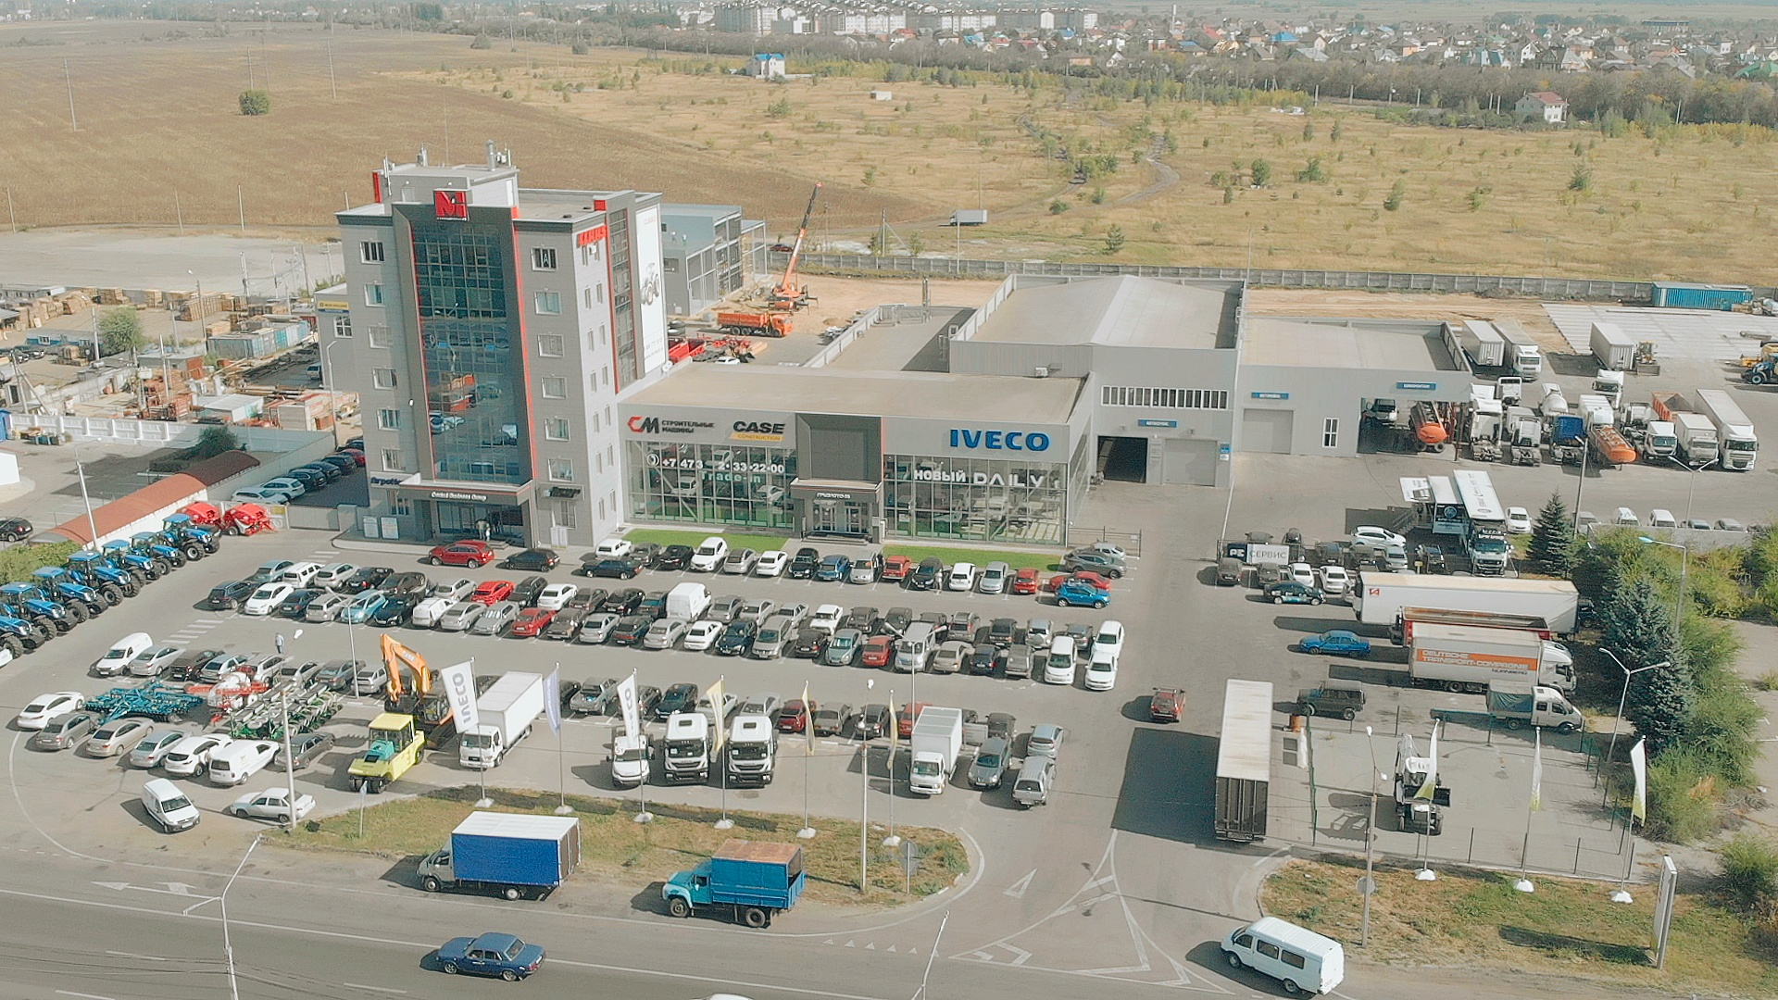
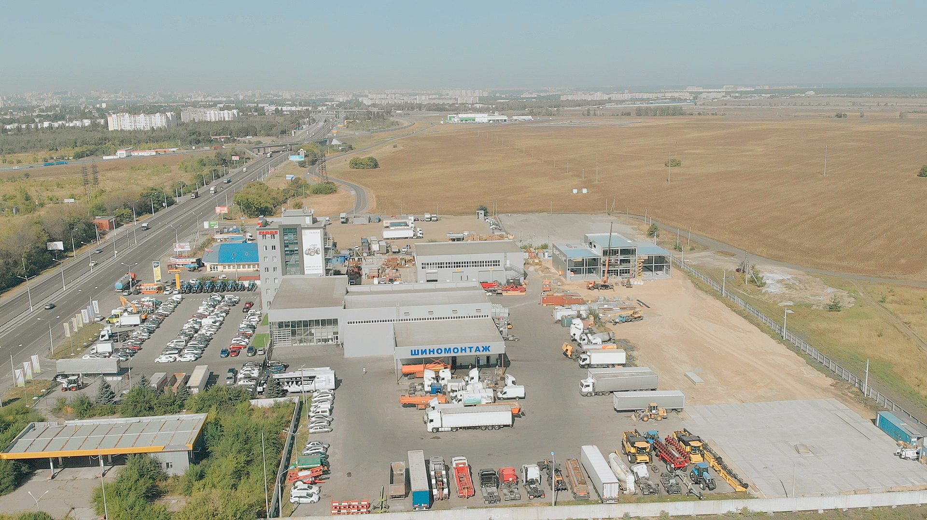
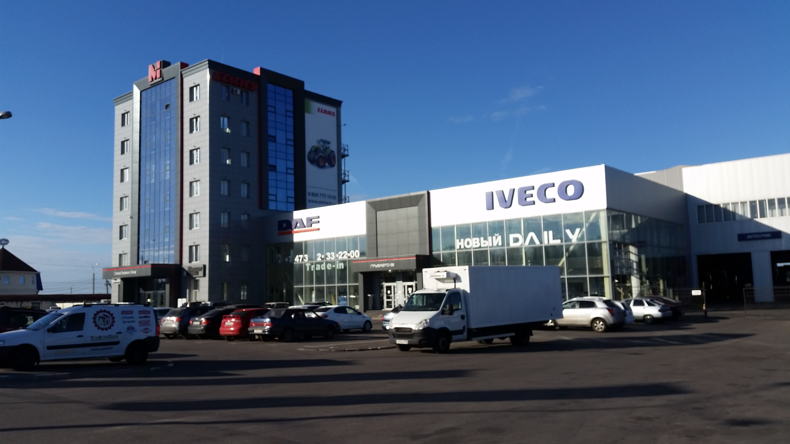
Наше месторасположение
Расположение:
Мы находимся в Новоусманском районе Воронежской
области - трасса М4 «ДОН-1» 519км (у поста ГАИ) и
входим в состав группы компаний М4.
Головной офис расположен на земельном участке в 2га,
принадлежащем на праве собственности, включает в
себя все необходимое для базировки технического
обеспечения и комфортного размещения сотрудников.
Примечание: строительство всего комплекса зданий группы
компаний М4 осуществлялось силами компании ООО «РСК «Панорама»

Slide 8
Наши контракты за 2016-2018г.г.
№ п/п | Заказчик | Объект выполнения | Общая сумма по договору с НДС, тыс. руб
1 | АО "Атомэнергопроект" | 00UGM "Очистные сооружения нефтесодержащих вод ". 05USZ "Кабельный канал системы нормальной эксплуатации 00USY-01UGW-05UGM-01UGH-05UGH". 06USZ "Кабельный канал системы нормальной эксплуатации 00USY-02UGV". Строительно-монтажные работы | 91 297,70
2 | АО "Атомэнергопроект" | 06USZ "Кабельный канал системы нормальной эксплуатации 00USY-02UGV". 00UNE "Установка подпитки теплосети". 01UGV "Очистные сооружения бытовых сточных вод зоны свободного доступа". Строительно-монтажные работы | 9 253,90
3 | АО "Атомэнергопроект" | 01UGV " Очистные сооружения бытовых сточных вод зоны свободного доступа". 02UGV"Насосная станция бытовых сточных вод зоны свободного доступа".Строительно-монтажные работы | 3 759,94
4 | АО "Атомэнергопроект" | 01UGV "Очистные сооружения бытовых сточных вод зоны свободного доступа". 02UGV "Насосная станция бытовых сточных вод зоны свободного доступа". Строительно-монтажные работы | 14 257,99
5 | АО "Атомэнергопроект" | 00UNE "Установка подпитки теплосети". 00UNA "Теплораспределительный пункт". Строительно-монтажные работы | 23 287,76
6 | АО "Атомэнергопроект" | 10UJA "Реакторное здание". 00UKS "Здание переработки и хранения радиоактивных отходов". Внутренняя отделка, полы, антикоррозионная и специальная защита строительных конструкций | 106 950,45
7 | АО "Атомэнергопроект" | 01UZC "Территория промплощадки энергоблока №1". Строительно-монтажные работы | 2 568,35
8 | АО "НИКИМТ-Атомстрой" | 03USK "Склад хранения модулей газового пожаротушения, ЛВЖ и ГЖ". Строительно-монтажные работы | 10 253,56
9 | АО "НИКИМТ-Атомстрой" | 01UGV "Очистные сооружения бытовых сточных вод зоны свободного доступа в составе 02-09UGV". Строительно-монтажные работы | 2 738,11
10 | АО "Объединенная Энергостроительная Корпорация" | 10UJA "Реакторное здание". 03UKY "Галерея зоны свободного доступа 00USV-04UYC". 10UBA "Здание электроснабжения нормальной эксплуатации". 00UСВ "Защищенный пункт управления". 00UКХ "Гарах спецавтотранспорта". 10UМХ "Здание обессоливающей установки" | 896 011,99
11 | ОА "Концерн Росэнергоатом" | Ремонт кровли и внутренних помещений. Здание дизель-генераторная станция 5 блока инв. №45. | 16 710,23
12 | ООО "Техстройпром" | Ремонт кровли, фасада и внутренних помещений согласно ведомостям дефектов, здания-здания отопительной котельной №1 инв. №48, отдельно стоящего здания-здания отопительной котельной №2 инв. №49, отдельно стоящего здания-здания отопительной котельной №3 инв. №54, здания-мазутного хозяйства литер11А инв..№115 | 7 645,42
13 | АО "Концерн Росэнергоатом" | Реконструкция здания столовой" №3 НВ АЭС (инв.№93) | 68 027,45
14 | АО "Концерн Росэнергоатом" | Разработка рабочей документации по мероприятию «Замена грузового лифта столовой №3 НВ АЭС | 300,00
15 | АО "Концерн Росэнергоатом" | Повышение безопасности при обращении с ВАО путем переоборудования ХТРО-11 для хранения контейнеров НЗК-III | 17 672,35
16 | АО "Концерн Росэнергоатом" | Комплекс работ по замене грузового лифта столовой №3 НВ АЭС | 1 290,00
17 | АО "Концерн Росэнергоатом" | Приведение состояния территории энергоблока №5, спецпункта и складов УПТК в соответствие с требованиями СТО 1.1.1.01.0678-2015 | 3 090,00
18 | АО "Концерн Росэнергоатом" | Создание площадки для накопления и временного хранения опасных отходов Нововоронежской АЭС (Модернизация ХТРО-14 для ОНАО). Земляные работы подготовительного периода | 4 651,89
19 | АО "Концерн Росэнергоатом" | Создание площадок для временного накопления отходов производства и потребления 4-5 классов опасности Нововоронежской АЭС | 34 300,00
20 | АО "Концерн Росэнергоатом" Нововоронежская атомная | Ремонт жилых помещений, предназначенных для обеспечения военнослужащих, выполняющих задачи по охране АЭС | 34 300,01

Slide 9
Наши контракты за 2016-2018г.г.
21 | АО "Концерн Росэнергоатом" Нововоронежская атомная станция | Выполнение работ по строительству боксов хранения техники и помещения для хранения ЗИП | 21 516,03
22 | АО "Концерн Росэнергоатом" Нововоронежская атомная станция | Выполнение работ по строительству помещения камеры хранения и комнаты досмотра, а также бокса для хранения транспорта СБ | 15 646,48
23 | АО "Концерн Росэнергоатом" Нововоронежская атомная станция | Оказание услуг по проведению тактико-специальных занятий | 3 489,90
24 | АО "Концерн Росэнергоатом" Нововоронежская атомная станция | Создание надлежащих условий для сил охраны филиала АО "Концерн РОСэнергоатом".Комплекс Атомохраны (Проектные работы) | 8 660,75
25 | АО "Концерн Росэнергоатом" Нововоронежская атомная станция | Выполнение СМР по оснащению защищенных зон АЭС элементами КИТСФЗ в части оснащения КПП №4 | 4 563,00
26 | АО "Концерн Росэнергоатом" Нововоронежская атомная станция | Поставка транспортных средств для сил охраны | 6 324,32
27 | АО "Концерн Росэнергоатом" Нововоронежская атомная станция | Модернизация распределительного устройства РП-6 кВ КРУН-6-VBV(PO1/PO2)НВ АЭС | 800,00
28 | ПАО "Энергоспецмонтаж"-ВУС-ЭСМ | 20UJA "Реакторное здание" Строительно-монтажные работы | 195 193,55
29 | ООО "ОГК-Инвестпроект" | Административно-бытовой корпус.Здание химводоочистки.Строительно-монтажные работы.Поставка оборудования. | 163 039,66
30 | АО "УАЗ" | Текущий ремонт помещений холла Гостиницы "Дон" | 1 877,19
31 | ООО "Квадро" | Ремонт бытовых помещений, нежилой части здания гостиницы | 1 965,45
32 | ПАО "Ростелеком" | Выполнение работ по реконструкции внутренних и наружных инженерных сетей жизнеобеспечения здания ао адресу : г. Воронеж, ул. Г.Лизюкова, 61 а | 34 667,73
33 | АО "Концерн Росэнергоатом" Нововоронежская атомная станция | Ремонт кровли, фасада, фундамента и внутренних помещений согласно ведомости дефектов, части здания - машзала 5 блока инв. №44 | 831,99
34 | АО "Концерн Росэнергоатом" Нововоронежская атомная станция | Выполнение СМР по совершенствованию объектов войсковой инфраструктуры, в части модернизации КХО | 8 616,70
35 | ООО "Энергостройэкспертиза" | Создание надлежащих условий для сил охраны АЭС в части выполнения ремонтных работ по зданию Атомохрана | 10 899,10
36 | АО "Концерн Росэнергоатом" Нововоронежская атомная станция | Ремонт кровли, фасада и внутренних помещений согласно ведомости дефектов, материальных складов инв. №79 | 4 700,00
37 | АО "Концерн Росэнергоатом" | Ремонт внутренних помещений согласно ведомости дефектов, здания - объединенного корпуса инв.№18 | 2 003,54
38 | АО "Концерн Росэнергоатом" | Ремонт кровли, внутренних помещений и антикоррозионной защиты металлоконструкций согласно ведомостям дефектов, здания-здания ИЛК инв.№114,здания-санитарно-бытового корпуса 3 блока инв.№36, здания-служебного корпуса 3,4 блока инв. №103 | 3 390,16
39 | АО "Концерн Росэнергоатом" | Повышение безопасности при обращении с ВАО путем переоборудования ХТРО-11 для хранения контейнеров НЗК-III | 22 044,47
40 | АО "Концерн Росэнергоатом" | Создание площадок для временного накопления отходов производства и потребления 4-5 классов опасности Нововоронежской АЭС | 39 901,12

Slide 10
Наши контракты за 2016-2018г.г.
41 | АО "Концерн Росэнергоатом" | Модернизация системы паропроводов собственных нужд энергоблоков 1-5 Нововоронежской АЭС с целью создания резерва от первой очереди НВО АЭС-2 | 42 600,00
42 | АО "Концерн Росэнергоатом" | Разработка рабочей документации по мероприятию: "Реконструкция помещений №№139,146 в здании "Административный и учебный корпус", инвентарный № НУ 01 000000010, с целью размещения в них полномасштабного тренажера энергоблока №4 Нововоронежской АЭС" (ПИР) | 293,98
43 | АО "Концерн Росэнергоатом" | Реконструкция комплекса зданий и сооружений склада №3 (инв. №110, инв. №23293) УПТК НВ АЭС | 63 905,29
44 | АО "Концерн Росэнергоатом" | Создание технической документации по объекту "Реконструкция комплекса зданий и сооружений склада №3 (инв. №110, инв. №23293) УПТК НВ АЭС" | 97,72
45 | АО "Концерн Росэнергоатом" | Реконструкция помещений №№ 139,146 в здании «Административный и учебный корпус» | 10 796,16
46 | АО "Концерн Росэнергоатом" | Реконструкция помещения для установки стенда «SP-1500» по дополнительной проверке качества подшипников качения поступающих на НВАЭС (ПИР) | 249,26
47 | Филиал АО «Концерн Росэнергоатом» «Опытно-демонстрационный инженерный центр по выводу из эксплуатации» | Создание временного хранилища НЗК | 21 190,60
48 | Филиал АО «Концерн Росэнергоатом» «Опытно-демонстрационный инженерный центр по выводу из эксплуатации» | Реализация проекта площадки хранения металлических отходов, образующихся при демонтаже оборудования 1,2 блоков в части СМР | 7 146,73
49 | Филиал АО «Концерн Росэнергоатом» «Опытно-демонстрационный инженерный центр по выводу из эксплуатации» | Выполнение дополнительных СМР для обеспечения ввода в эксплуатацию площадки хранения металлических отходов, образующихся при демонтаже оборудования 1,2 блоков | 660,82
50 | АО "Концерн Росэнергоатом" | Оснащение установками АПС и АУП ХТРО №6,7,9 | 585,09
51 | ООО «АтомСтройНаладка» | Строительно-монтажные работы по монтажу системы аварийного удаления водорода в объединенном герметичном ограждении реакторной установки энергоблока № 4 | 2 150,22
52 | ПАО "Квадра" | Строительно-монтажные работы по техническому перевооружению зданий филиала «Воронежская генерация», по объекту ВоРГ/551, расположенному по адресу ул. Лебедева, д.2, г. Воронеж, | 12 399,97
53 | ООО "Техстройпром" | Ремонт кровли и фасада МАУК "Культурно-досуговый центр" | 9 233,16
54 | ООО "Спецстрой" | Выполнение демонтажных работ и работы по наружной отделке фасада здания, расположенного по адресу: ул. Карла Маркса, д. 36, г. Воронеж для БУЗ ВО "ВГКП №1" | 20 152,16
55 | ООО "ОСК 1520" | Выполнение комплекса строительно-монтажных работ на объекте «Строительство железнодорожной линии Прохоровка – Журавка – Чертково – Батайск. 1 этап. Двухпутная электрифицированная железная дорога на участке Журавка – Миллерово. 1.9. Усиление инфраструктуры двухпутного электрифицированного» | 78 388,20
56 | Департамент строительной политики Воронежской области | Выполнение подрядных работ для государственных нужд по разработке рабочей документации и строительству объекта: Теннисный зал на территории КОУ ВО «Михайловский кадетский корпус» по адресу: г. Воронеж, ул. Космонавтов, 44 | 24 692,17
 | ИТОГО |  | 2 193 039,75

